Slide 1
Game Programming
3~4 주차 실습 – ‘존 레몬의 공포체험’으로 배우는 유니티 기초

Slide 2
유니티를 배우기 위해
C#에 대한 이해 (스크립트 구현) – 1~2주차
게임요소 구현에 대한 이해(자료구조, 게임물리) – 3~6주차
유니티 툴에 대한 이해 (레벨 디자인, 배치) – 주기적 진행
그래픽에 대한 이해(캐릭터 디자인, 모션) – 주기적 진행

Slide 3

유니티 – 콘텐츠 제작

Slide 4
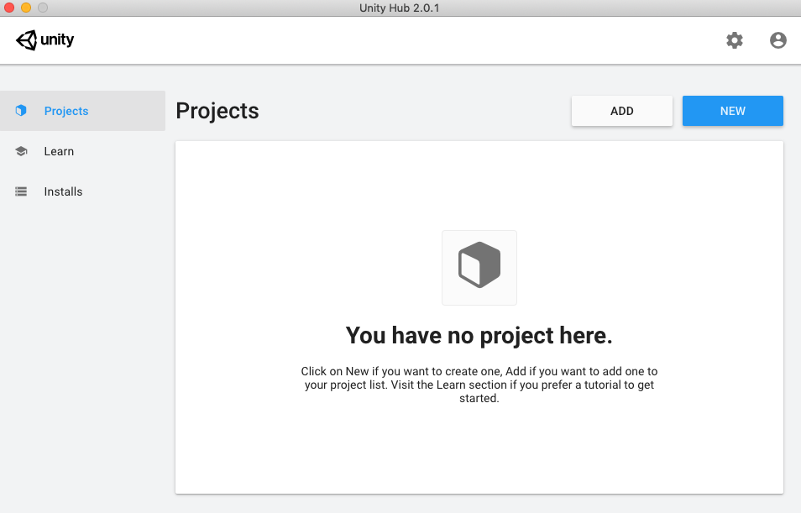
유니티 초기설정
1. Unity Hub를 엽니다.
2. Unity 계정에 로그인합니다.
3. 오른쪽 상단에 있는 New 버튼을 클릭합니다.

Slide 5
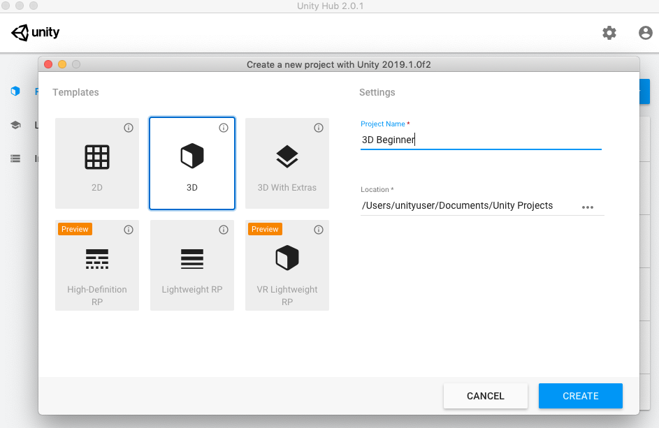
유니티 초기설정
4. 프로젝트 이름을 "3D Beginner"로 입력합니다.
5. Unity 버전을 2019.1로 설정합니다.
6. 프로젝트를 저장할 폴더를 선택합니다.
7. 템플릿이 3D로 설정되었는지 확인합니다.
8. CREATE를 클릭합니다.

Slide 6
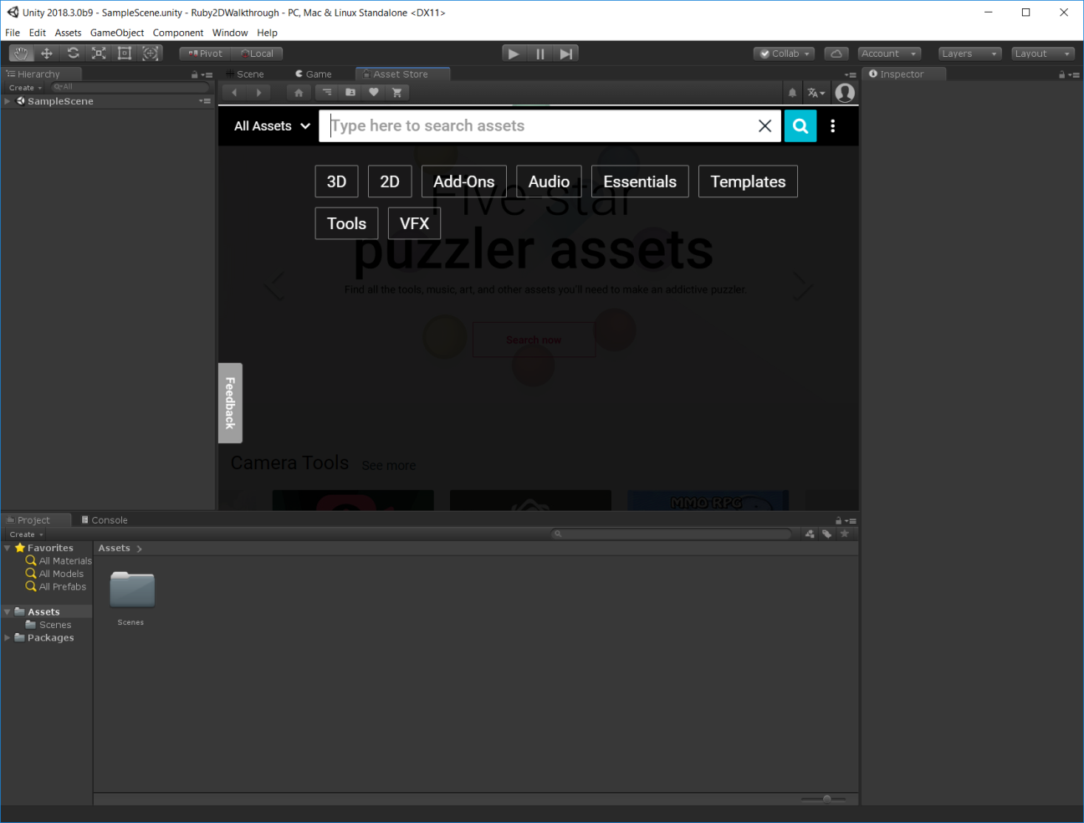
유니티 – 에셋 임포트하기(가져오기)
Window > General > Asset Store로 이동 (2019 ver)
2020 이후 버전이라면 Window > Asset Store 이후 패키지 관리자에서 가져오기
에셋 획득을 위해 아이디 로그인이 필요

Slide 7
유니티 – 에셋 임포트하기(가져오기)
1. 검색창에 "3D Beginner: Tutorial Resources"를 입력하고 검색 결과를 클릭합니다.
2. 3D Beginner: Tutorial Resources 페이지에서 Download를 클릭하고 다운로드가 끝날 때까지 기다립니다.
3. Import를 클릭합니다.
4. 프로젝트 설정을 덮어쓰게 된다는 경고 메시지가 표시됩니다. Import를 클릭하여 계속 진행합니다. 그러면 Import Unity Package 창이 열리고 모든 파일 목록이 표시됩니다.
5. Import를 클릭하여 파일을 Unity Project로 가져옵니다.

Slide 8
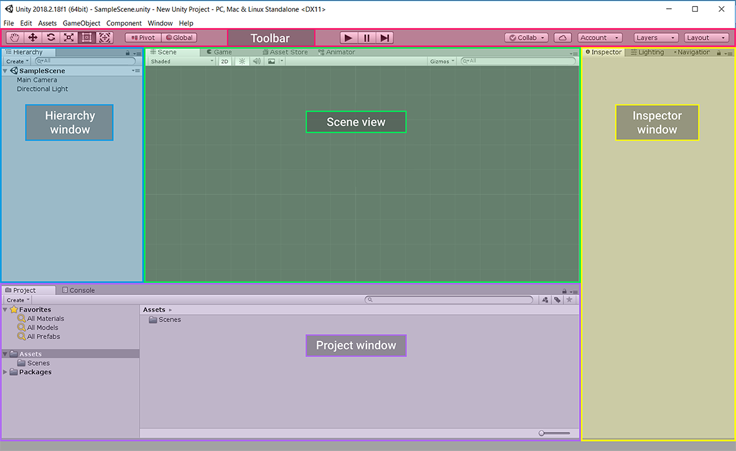
유니티 – 인터페이스

Slide 9
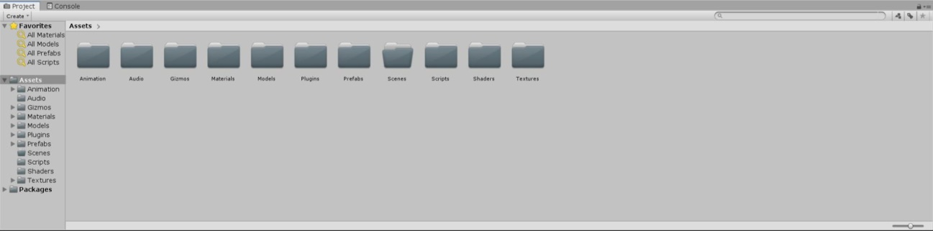
유니티 – 인터페이스
프로젝트(Project) 창 - 현재 프로젝트에 있는 모든 파일과 디렉토리의 목록을 표시합니다. - 이러한 파일에는 프로젝트에서 사용 중인 모든 이미지, 음향, 3D 모델, 기타 항목 등이 포함되어있는데 이를 에셋이라고 총칭합니다.

Slide 10
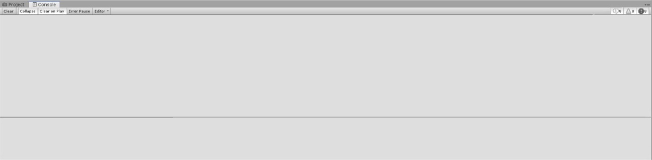
유니티 – 인터페이스
콘솔(Console) 창 - 게임에서 발생하는 경고와 오류를 표시하며 문제 해결에 도움이 되는 정보를 제공합니다. 기본적으로 콘솔 창 탭은 프로젝트 창 탭의 옆에 위치합니다. 콘솔 탭을 드래그 앤 드롭 하면 콘솔 창을 움직여 프로젝트 창 옆에 배치 가능합니다.

Slide 11
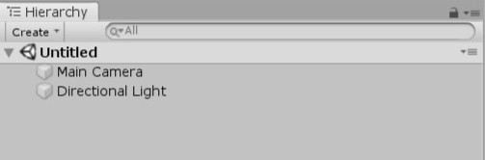
유니티 – 인터페이스
계층(Hierarchy) 창 Unity에서 게임은 씬으로 구성됩니다. 씬은 게임에서 하나의 층, 또는 다른 환경이라고 볼 수 있습니다. 모든 씬에는 해당 씬 안에서 공간을 차지하는 오브젝트의 목록이 있습니다(예: 캐릭터, 풍경). Unity에서는 이러한 오브젝트를 GameObject(게임 오브젝트)라고 부릅니다.

Slide 12
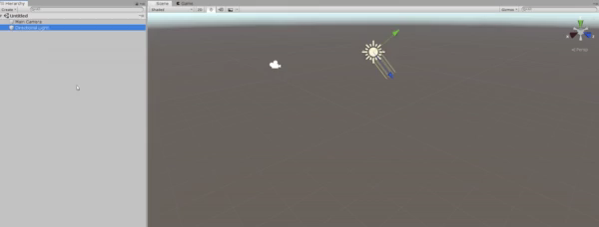
유니티 – 인터페이스
씬(Scene) 뷰 씬 뷰는 라이브 프리뷰 창입니다. 씬 뷰에는 현재 불러온 씬과 계층 창에 있는 모든 게임 오브젝트가 표시됩니다. 이 창을 이용하여 씬에서 게임 오브젝트를 배치하거나 이동할 수 있습니다. 씬 뷰에서 게임 오브젝트를 클릭하면 계층 창에서 강조 표시됩니다.

Slide 13
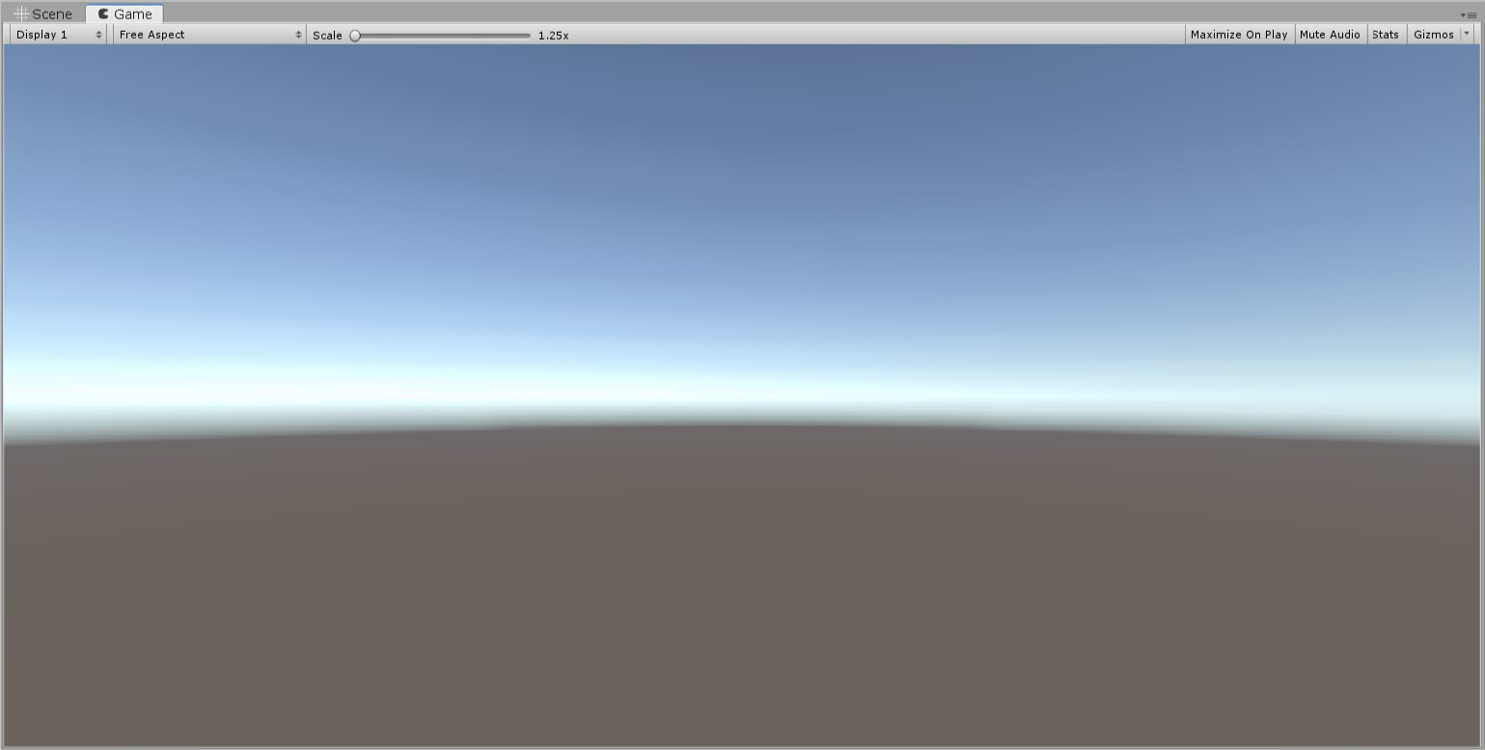
유니티 – 인터페이스
게임(Game) 창 게임 뷰는 기본적으로 씬 뷰 옆에 탭으로 숨겨져 있습니다. 씬 뷰에서 게임 오브젝트를 이동하고 전체 씬을 둘러볼 수 있다면, 게임 뷰에서는 게임을 플레이할 때 화면이 어떻게 보이는지 알 수 있습니다. 이 화면은 씬에서 카메라가 어디를 향하느냐에 따라 결정됩니다.

Slide 14
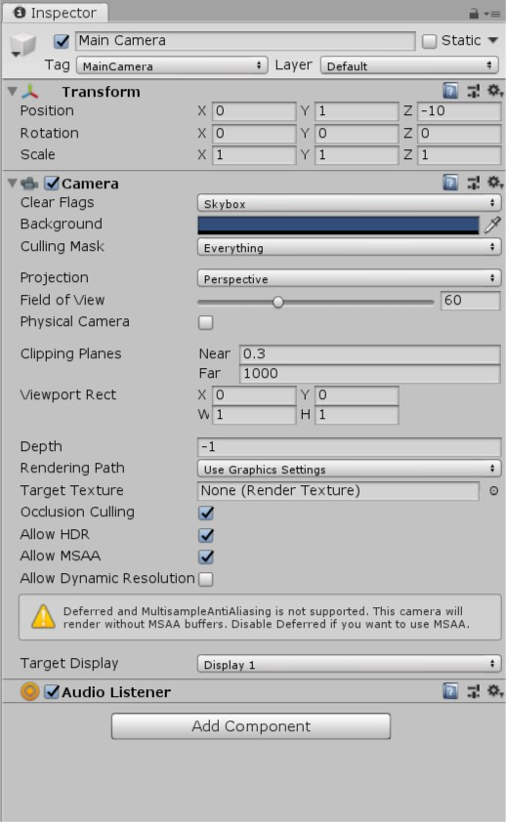
유니티 – 인터페이스
인스펙터(Inspector) 창 다른 창에서 게임 오브젝트를 선택하는 경우, 인스펙터 창은 선택한 오브젝트와 관련된 모든 데이터를 표시합니다. Unity는 오브젝트 - 컴포넌트 모델을 사용하기 때문에 게임 오브젝트에 다른 컴포넌트를 추가하여 기능을 변경할 수 있습니다. 예를 들어 Camera 컴포넌트가 있으면 플레이어가 씬을 들여다볼 수 있습니다.

Slide 15

유니티 – 툴바
플레이 버튼 플레이 플레이 기능은 현재 계층 창에 로드된 씬을 테스트하는 데 사용되며 에디터에서 게임을 실시간으로 실행해볼 수 있습니다. 일시 정지 일시 정지 기능은 게임 창에서 게임 플레이를 일시 정지합니다. 일시 정지를 통해 간과하기 쉬운 시각적 문제나 게임플레이 문제를 확인할 수 있습니다. 스텝 스텝은 일시 정지된 씬을 프레임 단위로 보여줍니다. 이는 게임 월드에서 실시간 변화를 확인할 때 사용합니다.

Slide 16

유니티 – 툴바
오브젝트 조작 이 도구들은 씬 창에서 게임 오브젝트를 이동하고 조작합니다. 버튼을 클릭하거나 단축키를 이용하여 도구를 활성화할 수 있습니다.

Slide 17
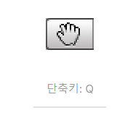
유니티 – 툴바
핸드 툴 핸드 툴을 사용하면 창 안에서 씬 카메라를 이동할 수 있습니다. 마우스 중간 버튼을 클릭해도 핸드 툴을 사용할 수 있습니다.

Slide 18
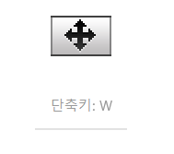
유니티 – 툴바
이동 툴 이 툴을 사용하면 아이템을 선택하거나 하나씩 이동할 수 있습니다.

Slide 19
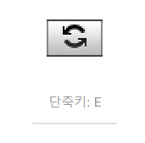
유니티 – 툴바
회전 툴 이 툴을 사용하면 아이템을 선택하고 회전시킬 수 있습니다.

Slide 20
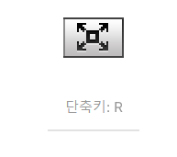
유니티 – 툴바
스케일 툴 이 툴을 사용하면 게임오브젝트의 크기를 조정할 수 있습니다.

Slide 21
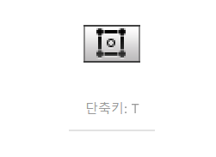
유니티 – 툴바
사각 트랜스폼 툴 이 툴은 여러 기능이 있습니다. 게임 오브젝트를 이동시키거나, 크기를 조절하고 회전시킬 수 있으며 2D와 UI에 최적화되어 있습니다.

Slide 22
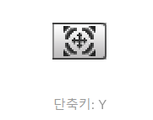
유니티 – 툴바
회전, 이동, 스케일 이 툴 역시 여러 기능이 포함되어 있습니다. 게임오브젝트를 이동, 회전 및 크기 조절이 가능하며 3D에 최적화되어 있습니다.

Slide 23
유니티 – 캐릭터 모델 추가하기
1. 프로젝트 창에서 Assets > Models > Characters 폴더로 이동하여 JohnLemon 모델을 찾습니다.
2. 프로젝트 창에서 모델을 드래그하여 씬 뷰에 놓습니다. 이렇게 하면 모델을 정확히 원하는 위치에 배치할 수 있습니다. (또한 모델을 계층으로 드래그하여 기본 포지션에서 게임 오브젝트를 생성할 수도 있습니다.)
3. 씬 뷰 위에 커서를 두고 F를 눌러 초점을 맞춥니다.

Slide 24
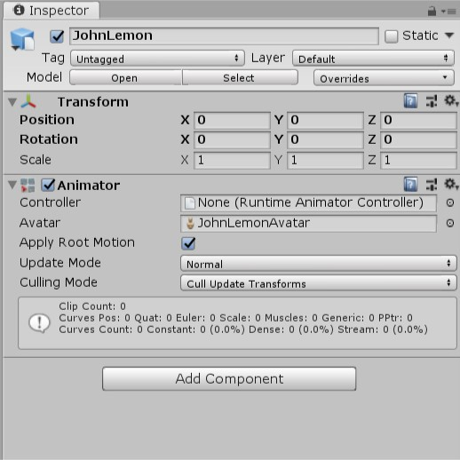
유니티 – 캐릭터 모델 추가하기
씬에서 위치와 크기 정보를 갖고 있는 Transform 컴포넌트
오브젝트를 애니메이션화해주는 Animator 컴포넌트

Slide 25
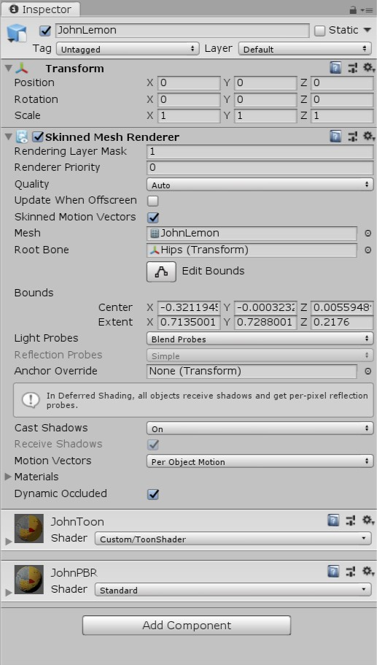
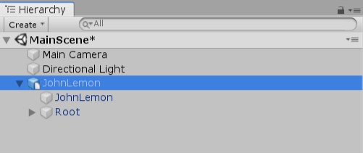
유니티 – 캐릭터 모델 추가하기

Slide 26
유니티 – 캐릭터 모델 추가하기
Skinned Mesh Renderer - Mesh Renderer는 이 메시를 "렌더"하여 볼 수 있도록 함 - Skinned Mesh Renderer는 Mesh Renderer의 특별한 유형으로 모델의 뼈대 전체의 포지션과 회전을 기반으로 하여 메시 모양을 변경가능

Slide 27
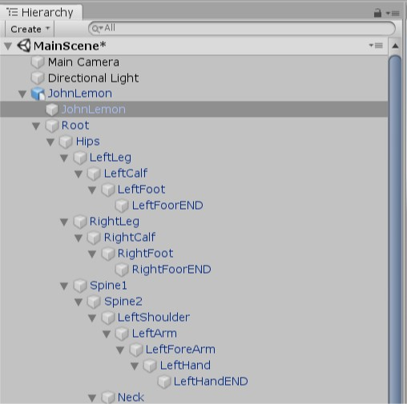
유니티 – 캐릭터 모델 추가하기
계층에서 Root 게임 오브젝트를 선택합니다. ALT 키(Windows) 또는 Option 키(macOS)를 누른 상태로 이름 왼쪽에 있는 화살표를 클릭

Slide 28
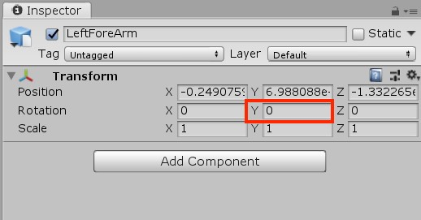
유니티 – 캐릭터 모델 추가하기
계층에서 LeftForeArm이라는 게임 오브젝트를 선택합니다. Transform 컴포넌트에서 Rotation 필드를 찾고 Y 값을 90으로 설정합니다.

Slide 29
유니티 – 프리팹
프리팹 프리팹은 게임 오브젝트 또는 이미 설정된 컴포넌트가 있는 게임 오브젝트의 컬렉션을 나타내는 특수한 형태의 에셋

Slide 30
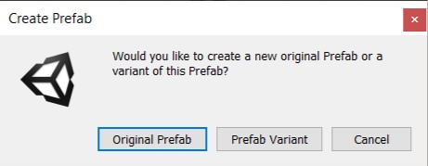
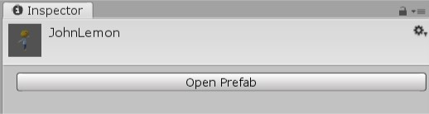
유니티 – 프리팹
계층에서 게임 오브젝트를 드래그하여 프로젝트 창의 Assets > Prefabs 폴더로 가져옵니다. Original Prefab 또는 Prefab Variant 생성을 원하는지 묻는 대화상자가 나타나면 Original Prefab을 선택합니다.

Slide 31
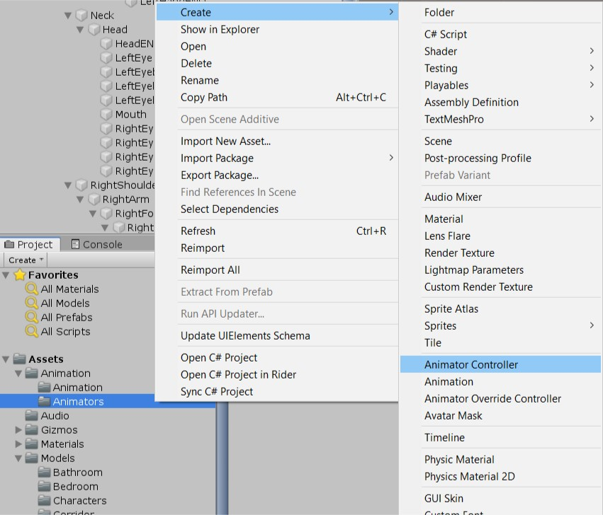
유니티 – 애니메이션
1. 프로젝트 창에서 Assets > Animation > Animators 폴더를 찾습니다. 마우스 오른쪽 버튼으로 폴더를 클릭한 다음 Create > Animator Controller를 선택합니다.

Slide 32
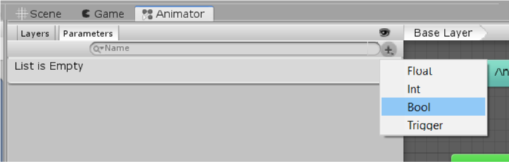
유니티 – 애니메이션
애니메이터 컨트롤러 이름을 "JohnLemon"으로 설정
애니메이터 창 왼쪽 상단에 있는 Parameters 탭을 클릭
드롭다운 메뉴에서 + 버튼을 클릭하고 Bool을 선택하여 새로운 부울 애니메이터 파라미터를 생성

Slide 33
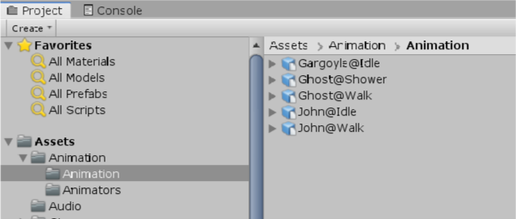
유니티 – 애니메이션
프로젝트 창에서 Assets > Animation > Animation 창으로 이동

Slide 34
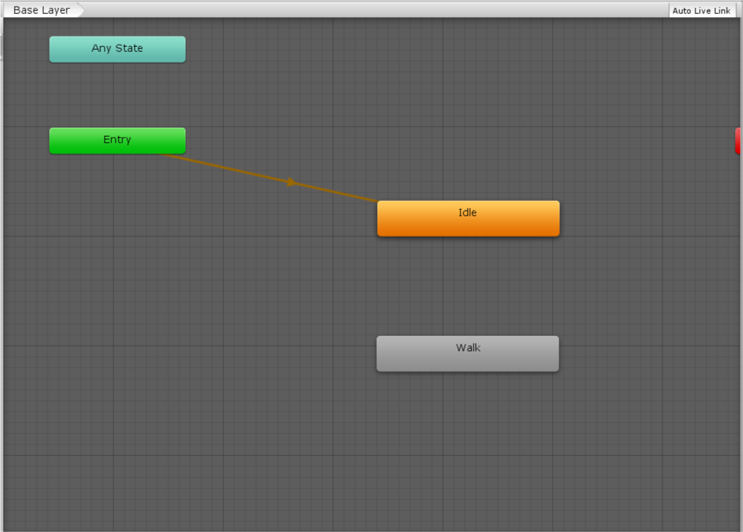
유니티 – 애니메이션
애니메이터 창으로 드래그. Idle을 먼저 드래그
Walk 드래그

Slide 35
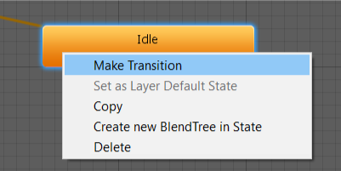
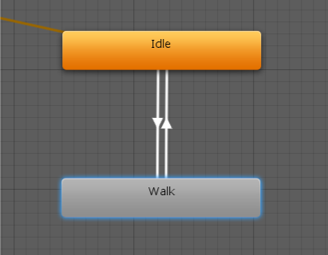
유니티 – 애니메이션
마우스 오른쪽 버튼으로 Idle 상태를 클릭한 다음 Make Transition을 선택
캐릭터는 걷기에서 대기 상태로 전환할 수 있어야 하므로, 위 과정을 반복하여 Walk에서 Idle로의 전환을 생성

Slide 36
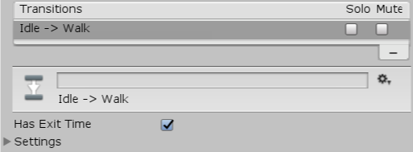

유니티 – 애니메이션
Has Exit Time 체크박스를 비활성화
(현재는 비어 있는) Conditions 목록 아래의 + 버튼을 클릭
캐릭터가 걷기 중일 때 Idle에서 Walk로의 전환이 필요. 즉, IsWalking이 true일 때

Slide 37
유니티 – 애니메이션
1. 프로젝트 창에서 Assets > Animation > Animators로 이동하여 JohnLemon 애니메이터 컨트롤러를 찾기
2. 계층에서 JohnLemon 게임 오브젝트를 선택한 다음 애니메이터 컨트롤러를 인스펙터에서 Animator 컴포넌트의 Controller 프로퍼티로 드래그합니다. 이 과정을 거쳐야만 JohnLemon이 움직일 수 있게 됩니다.
3. 씬 창 오른쪽 상단에 있는 Save 버튼을 클릭

Slide 38
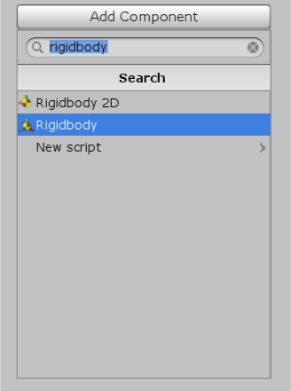
유니티 – Rigidbody
JohnLemon 프리팹이 물리에 반응하도록 수정
Add Component 버튼을 클릭
검색창이 표시되면 "Rigidbody"를 입력하고 표시되는 옵션에서 Rigidbody를 선택

Slide 39
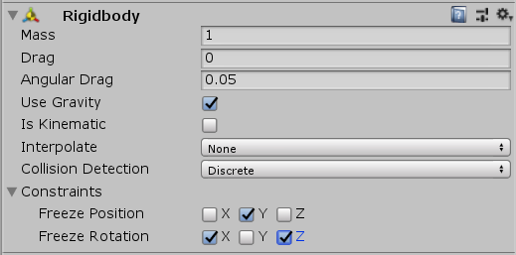
유니티 – Rigidbody
Constraint 프로퍼티는 Rigidbody가 이동할 수 있는 방향을 제한
Freeze Rotation X 및 Z 체크박스를 활성화 - John Lemon이 이상한 방향으로 눕는것 방지 + 몸을 돌릴 수 있도록 해야 하므로 Freeze Position Y 체크박스를 활성화

Slide 40
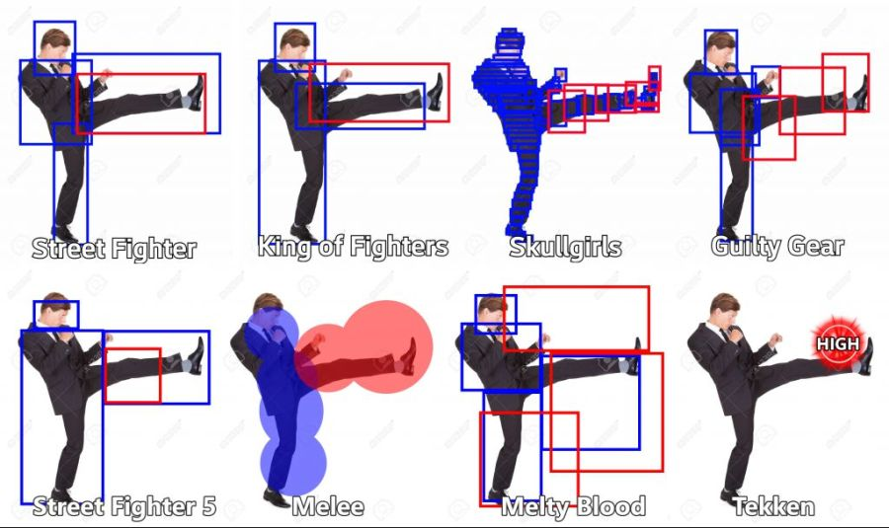
유니티 – 콜라이더
콜라이더는 물리적 충돌을 목적으로 오브젝트의 형태를 정의
Ex)격투게임의 히트박스

Slide 41
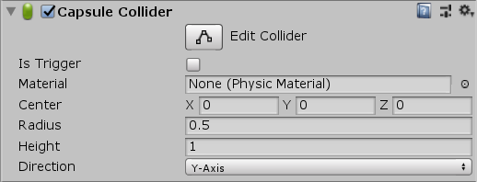
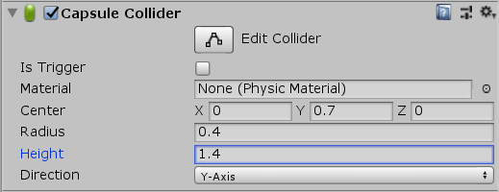
유니티 – 콜라이더
인스펙터 창에서 Add Component 버튼을 클릭하고 Capsule Collider 추가
Height(높이) 1.4 Center(중앙) Y 0.7 Radius(반지름) 0.4

Slide 42
유니티 – 스크립트
스크립트란? 스크립트는 컴퓨터에 대한 일련의 명령어를 포함하고 있는 텍스트 문서입니다. 이러한 명령어를 보통 코드라고 부릅니다. 명령어는 컴퓨터가 이해할 수 있는 방식으로 쓰여 있으며, 여기에서는 C#(C샵)이라는 프로그래밍 언어로 작성됩니다.

Slide 43
유니티 – 스크립트
프로젝트(Project) 창에서 Asset > Scripts 폴더를 찾기. 폴더를 마우스 오른쪽 버튼으로 클릭하고 Create > C# Script를 선택. 스크립트의 이름을 "PlayerMovement"로 설정
더블 클릭해서 오픈

Slide 44
유니티 – 스크립트
using 지시문 다른 파일에서 구현된 코드를 이 스크립트 파일에서 사용하는 기능 ex) 예를 들어 여기에 "using UnityEngine;"이 적혀 있지 않으면 다음 줄에 있는 "MonoBehaviour"를 사용할 수 없게 된다.

Slide 45
유니티 – 스크립트
void Update() { float horizontal = Input.GetAxis ("Horizontal"); float vertical = Input.GetAxis ("Vertical"); }
Horizontal(수평)이라고 명명된 축은 A, D 키 또는 왼쪽, 오른쪽 화살표 키를 의미
Vertical(수직)은 W, S 또는 위쪽, 아래쪽 화살표 키를 의미

Slide 46
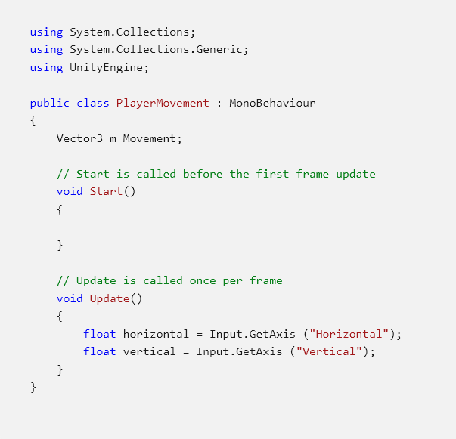
유니티 – 스크립트
Vector3 m_Movement; 위 변수를 메서드 정의 위에 추가

Slide 47
유니티 – 스크립트
m_Movement.Set(horizontal, 0f, vertical); 업데이트 메서드에 위 라인을 추가
3D 공간의 벡터에는 3개의 값이 있는데, 이 Set 메서드를 통해 각각에 값이 할당 이제 이동 벡터에서 x축에는 수평 입력 값, y축에는 0, z축에는 수직 입력 값이 들어감

Slide 48
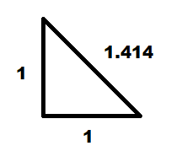
유니티 – 스크립트
m_Movement.Normalize (); 업데이트 메서드에 위 라인을 추가
이동 벡터는 최대 1의 값을 가질 수 있는 2개의 숫자로 구성 -> 피타고라스 정리에 따라 2개의 숫자 모두 값이 1이면 벡터의 길이(크기)가 1을 초과

Slide 49
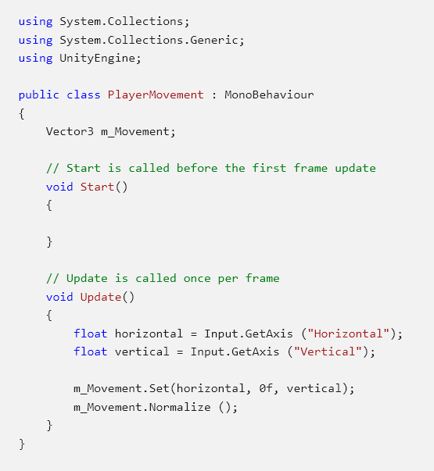
유니티 – 스크립트

Slide 50
유니티 – 스크립트
bool hasHorizontalInput = !Mathf.Approximately (horizontal, 0f); 수평 입력이 있는지 파악하는 코드
Approximately? Mathf 클래스에 포함 2개의 플로트 값이 유사하면 참, 그렇지 않으면 거짓을 반환

Slide 51
유니티 – 스크립트
bool hasVerticalInput = !Mathf.Approximately (vertical, 0f); 수직 입력이 있는지 파악하는 코드
bool isWalking = hasHorizontalInput || hasVerticalInput; 수평, 수직 입력 중 하나라도 있으면 참

Slide 52
유니티 – 스크립트
Animator m_Animator; 클래스 상단에서 이동 벡터 선언과 클래스 선언의 사이에 위 라인을 추가

Slide 53
유니티 – 스크립트
m_Animator = GetComponent<Animator> (); Start() 메서드에 위의 라인 추가
제너릭 타입
컴포넌트를 가져오는 함수 (Get)

Slide 54
유니티 – 스크립트
m_Animator.SetBool ("IsWalking", isWalking); isWalking 변수 생성 아래에 위의 새로운 코드 라인을 추가
IsWalking(애니메이터 파라미터에 있는 변수)을 isWalking과 같은 값으로

Slide 55
유니티 – 스크립트
public float turnSpeed; 클래스 상단의 Animator 멤버 변수 위에 해당 라인을 추가

Slide 56
유니티 – 스크립트
Vector3 desiredForward = Vector3.RotateTowards (transform.forward, m_Movement, turnSpeed * Time.deltaTime, 0f); 캐릭터의 전방백터로 원하는 값을 계산 transform.forward로 시작하여 m_Movement 변수를 목표 각도를 turnSpeed * Time.deltaTime만큼 크기를 0만큼 변경

Slide 57
유니티 – 스크립트
DeltaTime을 쓰는 이유? 프레임마다 Update가 호출되므로 게임이 초당 60프레임으로 실행된다면 이 메서드는 1초에 60번 호출 만약 초당 30프레임 실행된다면…? -> 초당 프레임 수가 캐릭터의 회전 속도에 영향을 미쳐서는 안되므로 프레임 비례 속도를 곱해줌

Slide 58
유니티 – 스크립트
public float turnSpeed = 20f; turnSpeed를 위처럼 변경
Quaternion m_Rotation = Quaternion.identity; 위의 라인을 추가

Slide 59
유니티 – 스크립트
m_Rotation = Quaternion.LookRotation (desiredForward); desiredFoward 다음 라인에 위의 라인을 추가 -> LookRotation 메서드를 호출하여 해당 파라미터 방향으로 바라보는 회전을 생성

Slide 60
유니티 – 스크립트
Rigidbody m_Rigidbody; Animator 변수 선언 다음에 위의 라인을 추가
m_Rigidbody = GetComponent<Rigidbody> (); Animator 변수의 레퍼런스를 설정한 부분 아래에 위의 코드를 추가

Slide 61
유니티 – 스크립트
void OnAnimatorMove () { } Update 메서드 아래에 위와 같이 새로운 메서드를 선언

Slide 62
유니티 – 스크립트
m_Rigidbody.MovePosition (m_Rigidbody.position + m_Movement * m_Animator.deltaPosition.magnitude); 새로운 OnAnimatorMove 메서드에 위 라인을 추가
MovePosition은 렌더링이 되면서 자연스러운 움직임 구현을 위해 사용
Position은 위치정보를 의미, 이것만 이용할 경우 순간이동 느낌 deltaPosition은 루트 모션으로 인한 프레임당 포지션의 이동량을 의미

Slide 63
유니티 – 스크립트
m_Rigidbody.MoveRotation (m_Rotation); 새로운 OnAnimatorMove 메서드에 위 라인을 추가
회전에 적용된다는 점을 제외하고 MovePosition 호출과 매우 유사

Slide 64
유니티 – 스크립트
void FixedUpdate () Update 함수를 위처럼 변경!
렌더링된 프레임에 맞춰 호출되는 것이 아니라, 물리시스템 이 충돌 상호작용을 계산하기 전에 호출
-> 초당 정확히 50번 호출

Slide 65
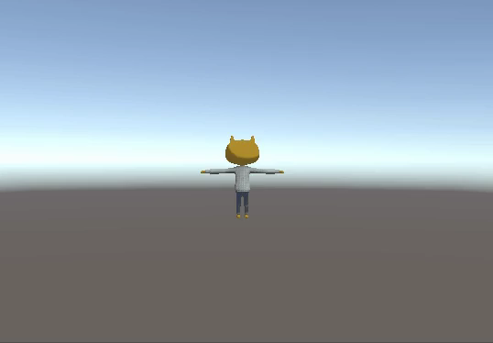
유니티 – 작동해보기

